Slide 1

2 – Conteneurs
3DOKR – Développement et livraison d’applications avec Docker
Notes:
© SUPINFO
Auteur : Alexandre Gressier

Slide 2

Sommaire
Premiers conteneurs
Commandes Docker de base

Slide 3
1. Premiers conteneurs

Slide 4
1. Premiers conteneurs
Lancer un premier conteneur
$ docker run hello-world
Unable to find image 'hello-world:latest' locally
4f53e2564790: Download complete
efebf0f7aee6: Download complete
b038788ddb22: Download complete
70f5ac315c5a: Download complete
Hello from Docker!
This message shows that your installation appears to be working correctly.
(...)

Slide 5
1. Premiers conteneurs
Lancer un premier conteneur
Voici ce qu’il s’est passé en exécutant la commande précédente :
Docker a besoin de trouver l’image hello-world. Il la cherche d’abord localement, mais sans succès. Il la récupère donc depuis registre configuré actuellement, c’est-à-dire Docker Hub.
Docker crée un nouveau conteneur depuis cette image.
Docker alloue un système de fichiers en lecture et écriture par-dessus celui inclut dans l’image. En effet, les dossiers et fichiers d’une image sont immuables.

Slide 6
1. Premiers conteneurs
Lancer un premier conteneur
Docker crée une interface réseau pour connecter le conteneur au réseau par défaut. Cela comprend l'attribution d'une adresse IP au conteneur. Concrètement, cela signifie que le conteneur a accès à internet.
Le conteneur démarre. Comme vu précédemment, un conteneur est en réalité un processus isolé. Par conséquent, son cycle de vie est lié à celui de ce processus.
Comme le processus du conteneur s’est terminé après avoir affiché du texte, le conteneur prend lui aussi fin. Le système de fichiers mentionné précédemment est détruit (= tous les changements de fichiers et de dossiers sont perdus).

Slide 7
1. Premiers conteneurs
Lancer un second conteneur
$ docker run -i -t ubuntu
Unable to find image 'ubuntu:latest' locally
aabed3296a3d: Download complete
94d12db896d0: Download complete
6a47e077731f: Download complete
root@b690a94b0f7c:/# echo 'Hello, Ubuntu!'
Hello, Ubuntu!
root@b690a94b0f7c:/# exit
exit

Slide 8
1. Premiers conteneurs
Lancer un second conteneur
La commande précédente est basée sur le même principe que la précédente.
Cependant, le conteneur reste cette fois-ci actif puisque le processus par défaut dans le conteneur ne se termine pas (il s’agit de bash pour l’image ubuntu).
Par conséquent, on peut y entrer des commandes (exemple : echo 'Hello, Ubuntu!’).
Lorsque l’on quitte bash avec la commande exit, le conteneur se termine.

Slide 9
1. Premiers conteneurs
Lancer un second conteneur
L’image ubuntu a pour commande par défaut bash car elle est typiquement utilisée pour exécuter des scripts bash.
Pour déclencher le mode interactif de bash, on utilise les options :
  -i, --interactive : permet d’interagir avec le terminal à l’intérieur du conteneur. En l’absence de l’autre option -t,
  -t, --tty : met en place un environnement d’entrée/sortie, ce qui rend une invite de commande visible (ici root@fa64fc2da7ad:/# ).
En résumé : on passe les deux options -i et -t à docker run lorsque l’on souhaite se connecter au terminal du conteneur dont le processus est un shell comme bash.

Slide 10

1. Premiers conteneurs

Slide 11
2. Commandes Docker de base

Slide 12

2. Commandes Docker de base
Choix d’une image d’exemple
NGINX (prononcé "engine-ex") est un serveur web populaire.
Il est principalement utilisé dans deux cas :
  Servir des sites ou des applications web
  En tant que reverse proxy (reçoit les requêtes des clients et les transmet aux serveurs appropriés)
La commande pour lancer NGINX est nginx. Il s’agit de la commande lancée par défaut dans le conteneur.
Comme pour bash précédemment, le conteneur ne s’arrête pas car nginx. est un processus long.

Slide 13
2. Commandes Docker de base
Télécharger une image depuis le registre par défaut (Docker Hub)
Note : pull est implicitement exécuté par run si l’image est indisponible localement.
$ docker pull nginx
Using default tag: latest
32da30332506: Download complete
65cd8f49af74: Download complete
2a4fbb36e966: Download complete
096332b242c2: Download complete
e886f0f47ef5: Download complete
9a9138853e32: Download complete
598a42ec6587: Download complete
82e490cc2043: Download complete
948128637a91: Download complete
e4cad15ac3f6: Download complete
docker.io/library/nginx:latest

Slide 14
2. Commandes Docker de base
Lancer un conteneur (comme précédemment)
$ docker run nginx
/docker-entrypoint.sh: /docker-entrypoint.d/ is not empty, will attempt to perform configuration
/docker-entrypoint.sh: Looking for shell scripts in /docker-entrypoint.d/
/docker-entrypoint.sh: Launching /docker-entrypoint.d/10-listen-on-ipv6-by-default.sh
10-listen-on-ipv6-by-default.sh: info: Getting the checksum of /etc/nginx/conf.d/default.conf
10-listen-on-ipv6-by-default.sh: info: Enabled listen on IPv6 in /etc/nginx/conf.d/default.conf
(...)
2023/09/09 13:11:09 [notice] 1#1: start worker processes

Slide 15
2. Commandes Docker de base
Quitter un conteneur
Par défaut, le processus d’un conteneur est attaché au terminal actuel.
Il est donc possible de saisir à nouveau une commande seulement après que le processus est achevé.
Pour bash, nous avions saisi la commande shell exit (Ctrl + D fonctionne aussi).
Pour un autre processus, nous devons envoyer l’interrompre avec Ctrl + C (même chose qu’habituellement sous Linux).

Slide 16
2. Commandes Docker de base
Quitter un conteneur
2023/09/09 13:11:09 [notice] 1#1: start worker process 34
2023/09/09 13:11:09 [notice] 1#1: start worker process 35
2023/09/09 13:11:09 [notice] 1#1: start worker process 36
^C
2023/09/09 13:12:43 [notice] 1#1: signal 2 (SIGINT) received, exiting
2023/09/09 13:12:43 [notice] 35#35: exiting
2023/09/09 13:12:43 [notice] 33#33: exiting
2023/09/09 13:12:43 [notice] 35#35: exit
(...)
2023/09/09 13:12:43 [notice] 1#1: exit

Slide 17
2. Commandes Docker de base
Lancer un conteneur sans l’attacher au terminal actuel
$ docker run -d nginx a5695e1bf902e4acde486e0e1751906e8a69d60cb33aaf250c0dd92f602821b8
-d, --detach : lancer un conteneur en arrière-plan et afficher son ID.
Un ID de conteneur est une chaîne de caractère en hexadécimal et de longueur 64.
Il est généré aléatoirement.

Slide 18
2. Commandes Docker de base
Lister les conteneurs actuellement lancés
$ docker container ls
CONTAINER ID IMAGE COMMAND CREATED STATUS PORTS NAMES
a5695e1bf902 nginx "/docker-entrypoint.…" 12 minutes ago Up 12 minutes 80/tcp inspiring_thompson
Malgré les apparences, l’ID d’un conteneur comporte bel et bien 64 caractères.
Comme il est pratiquement improbable que deux IDs de conteneurs aient les mêmes premiers caractères, Docker n’affiche que les 12 premiers dans la plupart des commandes.

Slide 19
2. Commandes Docker de base
Arrêter un conteneur
$ docker container stop a5695e1bf902
a5695e1bf902
$ docker container ls
CONTAINER ID IMAGE COMMAND CREATED STATUS PORTS NAMES

Slide 20
2. Commandes Docker de base
Note sur la sélection d’un conteneur
Pour toutes les commandes qui nécessite l’ID d’un conteneur, il est possible de passer seulement le début de l’ID qui correspond à un unique conteneur.
Ici il n’y a qu’un seul conteneur. N’utiliser un seul caractère fonctionne car il n’y pas d’autres conteneurs dont l’ID commence par 'a'. En pratique, utiliser les 3 ou 4 premiers caractères suffit.
$ docker container stop a569
a569
$ docker container stop a5695e1bf902e4acde486e0e1751906e8a69d60cb33aaf250c0dd9
a5695e1bf902e4acde486e0e1751906e8a69d60cb33aaf250c0dd9
$ docker container stop a
a

Slide 21
2. Commandes Docker de base
Voir tous les conteneurs, indépendamment de leurs statuts
$ docker container ls -a
CONTAINER ID IMAGE COMMAND CREATED STATUS PORTS NAMES
a5695e1bf902 nginx "/docker-entrypoint.…" 12 minutes ago Up 12 minutes 80/tcp inspiring_thompson
-a, --all : lister tous les conteneurs (autrement seuls ceux qui ont le statut Running sont listés).

Slide 22
2. Commandes Docker de base
Supprimer un conteneur
$ docker container rm a5695
Error response from daemon: cannot remove container "/inspiring_thompson": container is running: stop the container before removing or force remove
$ docker container rm --force a5695
a5695
En pratique, on envoie toujours la commande stop avant rm.

Slide 23
2. Commandes Docker de base
Supprimer un conteneur automatiquement à son arrêt
$ docker run --rm nginx
(...)
2023/09/09 14:37:58 [notice] 1#1: start worker process 36
^C
(...)
2023/09/09 14:38:09 [notice] 1#1: exit
$ docker container ls –a
CONTAINER ID IMAGE COMMAND CREATED STATUS PORTS NAMES

Slide 24
2. Commandes Docker de base
Supprimer tous les conteneurs inutilisés
$ docker container prune
WARNING! This will remove all stopped containers.
Are you sure you want to continue? [y/N] y
Total reclaimed space: 0B

Slide 25
2. Commandes Docker de base
Voir la liste des images présentes localement
$ docker image ls
REPOSITORY TAG IMAGE ID CREATED SIZE
nginx latest 32da30332506 About an hour ago 274MB
Si une image est déjà présente localement, il n’est pas nécessaire de la télécharger à nouveau.

Slide 26
2. Commandes Docker de base
Supprimer une image
$ docker image rm nginx
Untagged: nginx:latest
Deleted: sha256:32da30332506740a2f7c34d5dc70467b7f14ec67d912703568daff790ab3f755

Slide 27
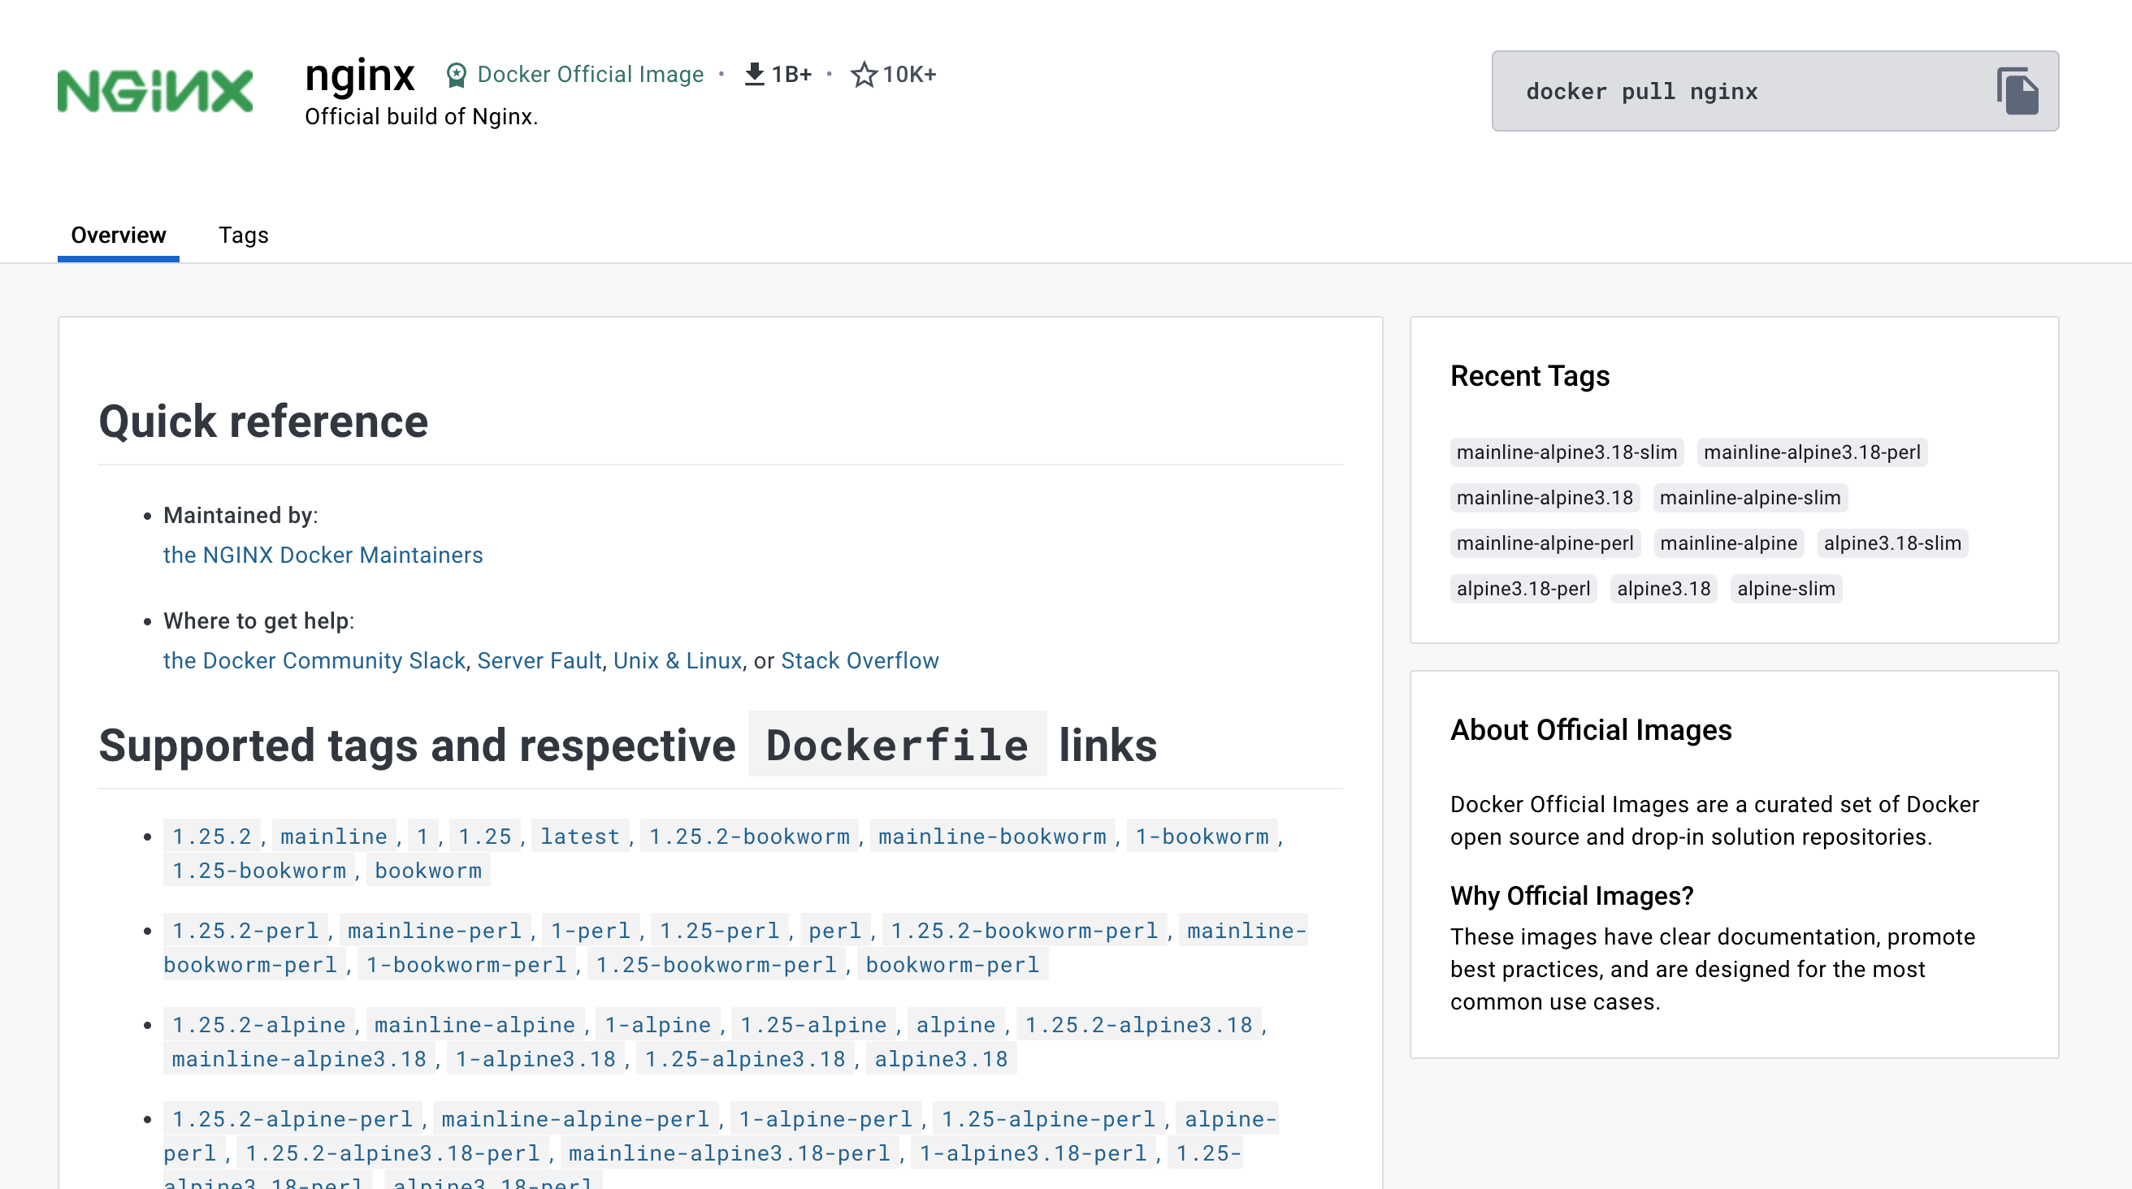
2. Commandes Docker de base
Trouver les versions disponibles d’une image
Se rendre sur la page Docker Hub correspondante : https://hub.docker.com/_/nginx

Slide 28
2. Commandes Docker de base
Trouver les versions disponibles d’une image
Chaque ligne référence la même version d’une image donnée (exemple : on peut utiliser soit 1.25, 1.25.2, ou latest).
Ces versions sont en vérité ce que l’on appelle des tags.
Il est possible de tagger une image avec n’importe quelle chaîne de caractère, mais en pratique c’est presque toujours des versions qui sont utilisées.

Slide 29
2. Commandes Docker de base
Instancier la version spécifique d’une image
$ docker run nginx:1.25
Unable to find image 'nginx:1.25' locally
32da30332506: Download complete
65cd8f49af74: Download complete
2a4fbb36e966: Download complete
e4cad15ac3f6: Download complete
096332b242c2: Download complete
e886f0f47ef5: Download complete
9a9138853e32: Download complete
598a42ec6587: Download complete
82e490cc2043: Download complete
948128637a91: Download complete
(...)
2023/09/09 14:19:45 [notice] 1#1: start worker process 36
^C

Slide 30
2. Commandes Docker de base
Nommer un conteneur
Utile pour ne pas à avoir à raisonner avec des IDs.
$ docker run -d --name web-server nginx:1.25
Unable to find image 'nginx:1.25' locally
32da30332506: Download complete
65cd8f49af74: Download complete
2a4fbb36e966: Download complete
e4cad15ac3f6: Download complete
096332b242c2: Download complete
e886f0f47ef5: Download complete
9a9138853e32: Download complete
(...)
2023/09/09 14:19:45 [notice] 1#1: start worker process 36

Slide 31
2. Commandes Docker de base
Exécuter une commande supplémentaire dans un conteneur déjà lancé
$ docker exec -it web-server bash
root@f45163a2cb4f:/# exit
exit
Naturellement, cette commande supplémentaire ne fonctionne que si elle est accessible dans le conteneur.
L’image nginx étant basée sur debian, la commande bash est accessible.

Slide 32
2. Commandes Docker de base
Voir la page web exposée par NGINX
$ docker container ls
CONTAINER ID IMAGE COMMAND CREATED STATUS PORTS NAMES
f45163a2cb4f nginx:1.25 "/docker-entrypoint.…" 10 minutes ago Up 10 minutes 80/tcp web-server
$ docker exec -it web-server bash
root@f45163a2cb4f:/# curl localhost:80 # ou `curl localhost` directement
<!DOCTYPE html>
<html>
<head>
<title>Welcome to nginx!</title>
<style>
(...)
root@f45163a2cb4f:/# exit

Slide 33
2. Commandes Docker de base
Mapper le port d’un conteneur vers un port de l’hôte
Docker ne permet pas d’effectuer cette opération sans recréer le conteneur.
$ docker container stop web-server
web-server
$ docker container rm web-server
web-server
$ docker run -d -p 8888:80 --name web-server nginx:1.25
ac6edbdc1b8cc26d9a48a11822b9409150f42ebac0e8faa63f960311ef8f181c

Slide 34
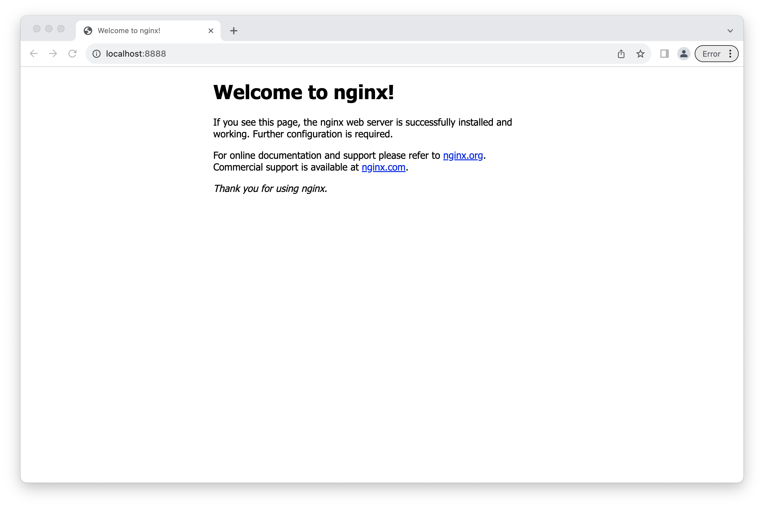
2. Commandes Docker de base
Mapper le port d’un conteneur vers un port de l’hôte

Slide 35
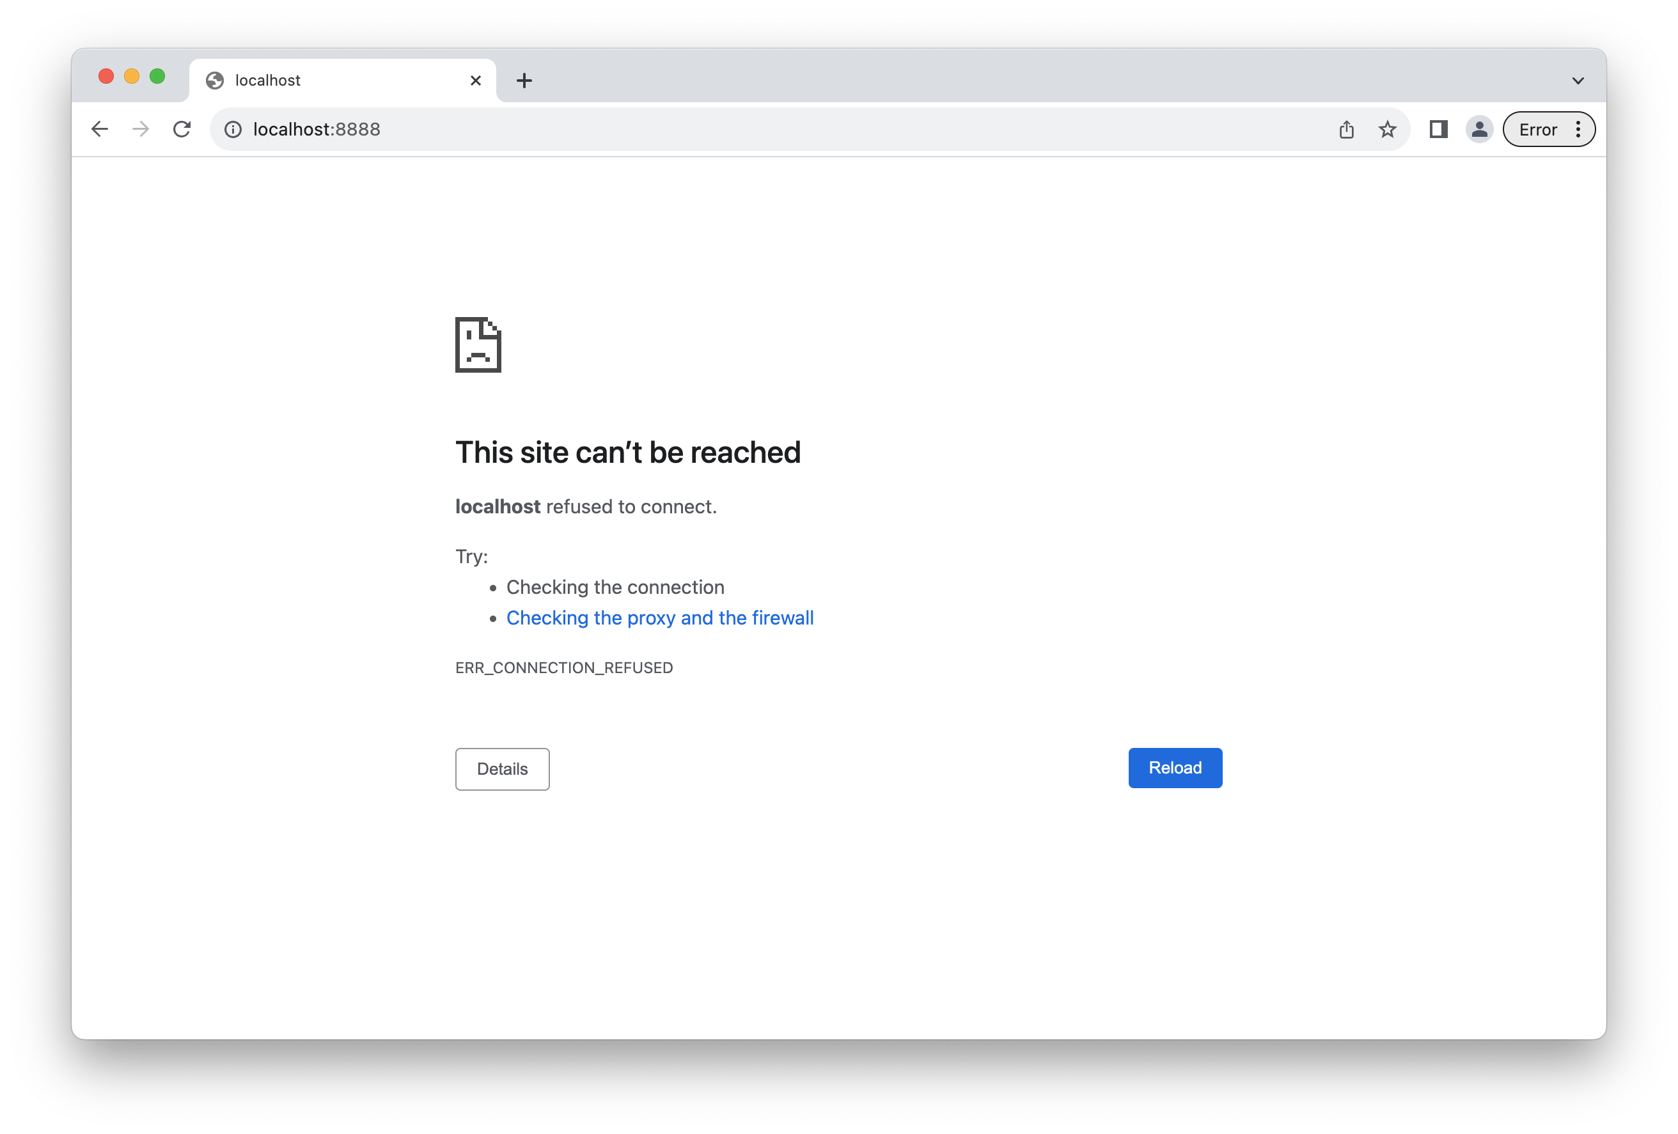
2. Commandes Docker de base
Mapper le port d’un conteneur vers un port de l’hôte
$ docker stop web-server
web-server

Slide 36
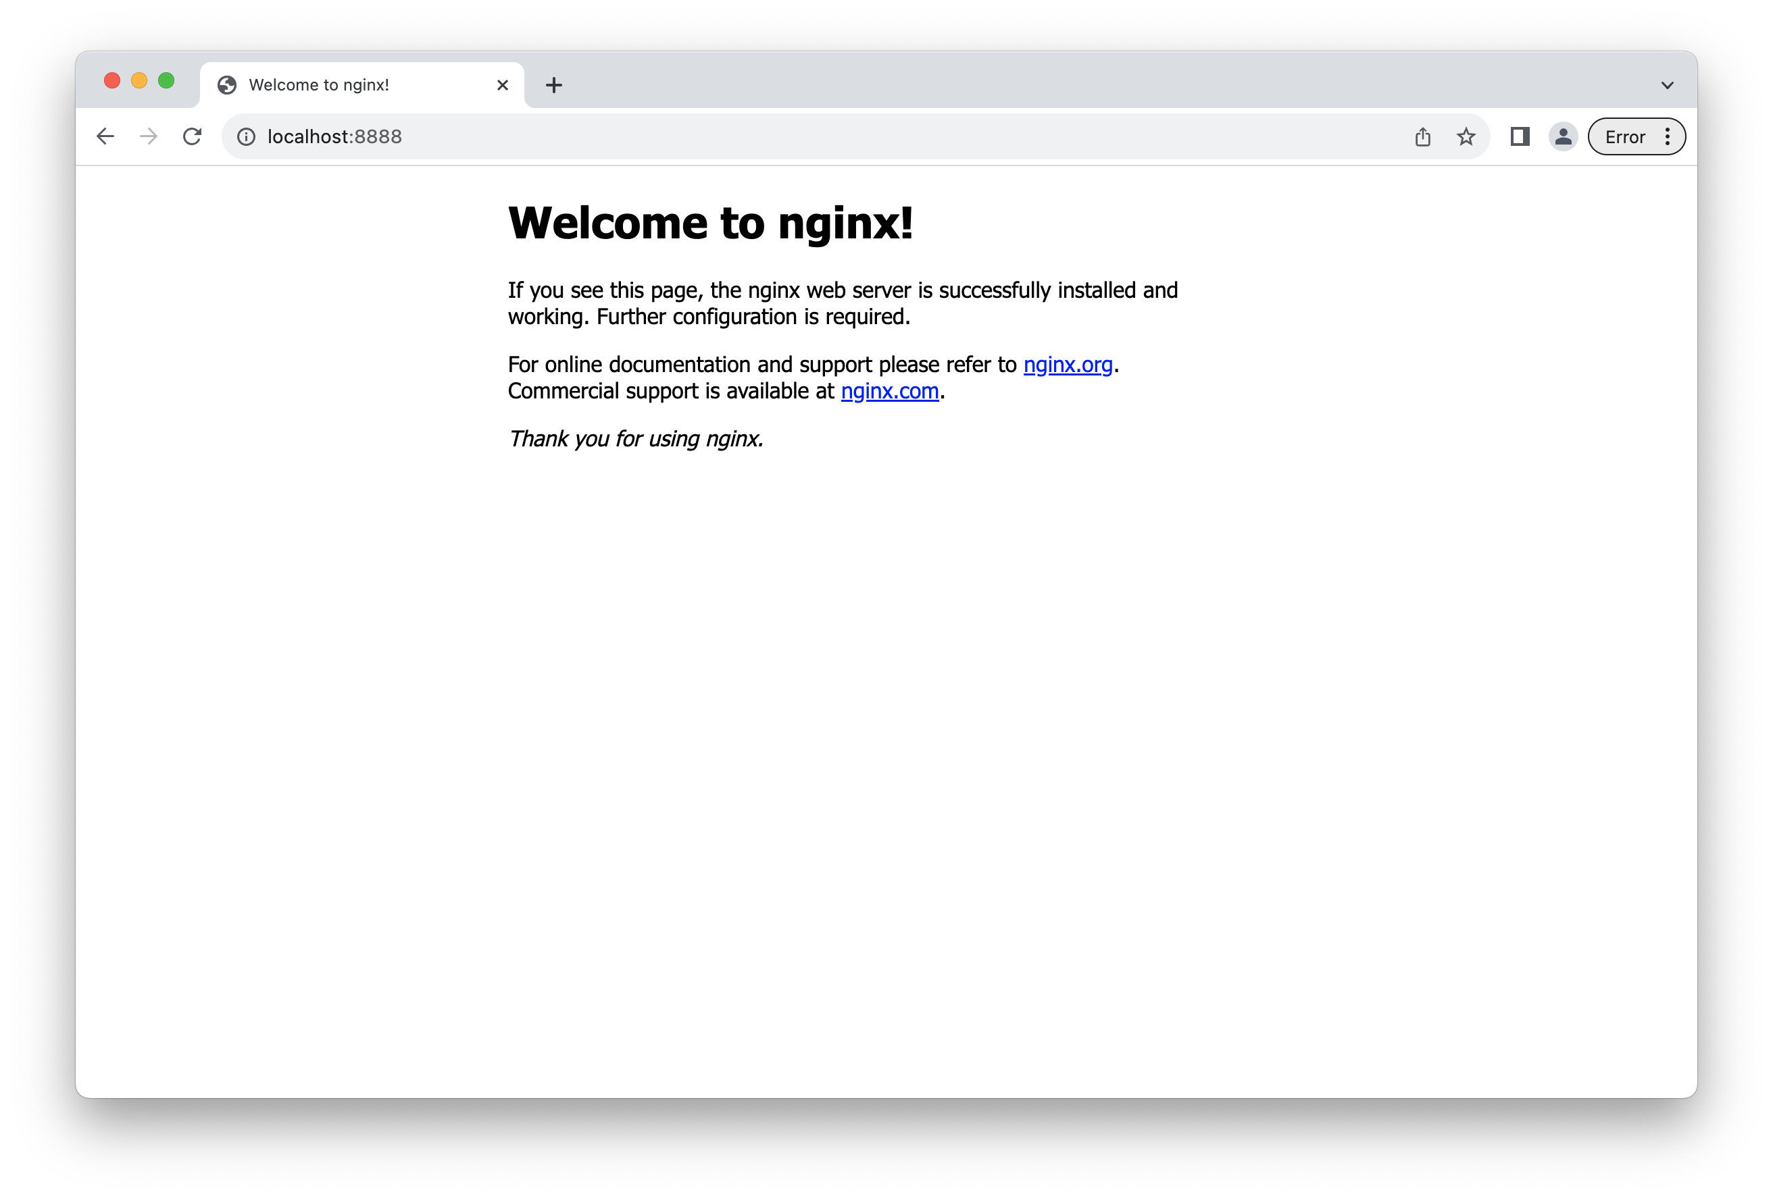
2. Commandes Docker de base
Mapper le port d’un conteneur vers un port de l’hôte
$ docker start web-server
web-server

Slide 37
2. Commandes Docker de base
Nettoyage
$ docker container stop web-server
web-server
$ docker container rm web-server
web-server

Slide 38
2. Commandes Docker de base
Remplacer la commande par défaut d’une image
$ docker run nginx bash -c 'echo "Hello, Debian!"'
Hello, Debian!
Le conteneur s’arrête à la fin de l’exécution du script bash.
La commande nginx n’est jamais lancée car elle a été remplacée.

Slide 39
2. Commandes Docker de base
Passer une variable d’environnement à un conteneur
$ docker run -e NGINX_ENTRYPOINT_QUIET_LOGS=1 nginx
(...)
2023/09/09 18:50:02 [notice] 1#1: start worker process 36
Définir cette variable d’environnement propre à NGINX permet de contrôler le niveau d’information dans les logs.
Les variables d’environnements sont utilisées pour configurer les conteneurs (car pour rappel, les images sont immuables).
Exemple : définir mot de passe d’un conteneur MySQL.

Slide 40
2. Commandes Docker de base
Créer une image à la volée par-dessus une image existante
$ docker run -d --name nginx-base nginx
$ docker exec -it nginx-base bash
root@9cbfee2b7445:/# sed -ie 's/Welcome to nginx!/Welcome to my website!/' \ /usr/share/nginx/html/index.html
root@9cbfee2b7445:/# exit
$ docker commit nginx-base nginx-custom
$ docker run --rm -p 8888:80 nginx-custom

Slide 41
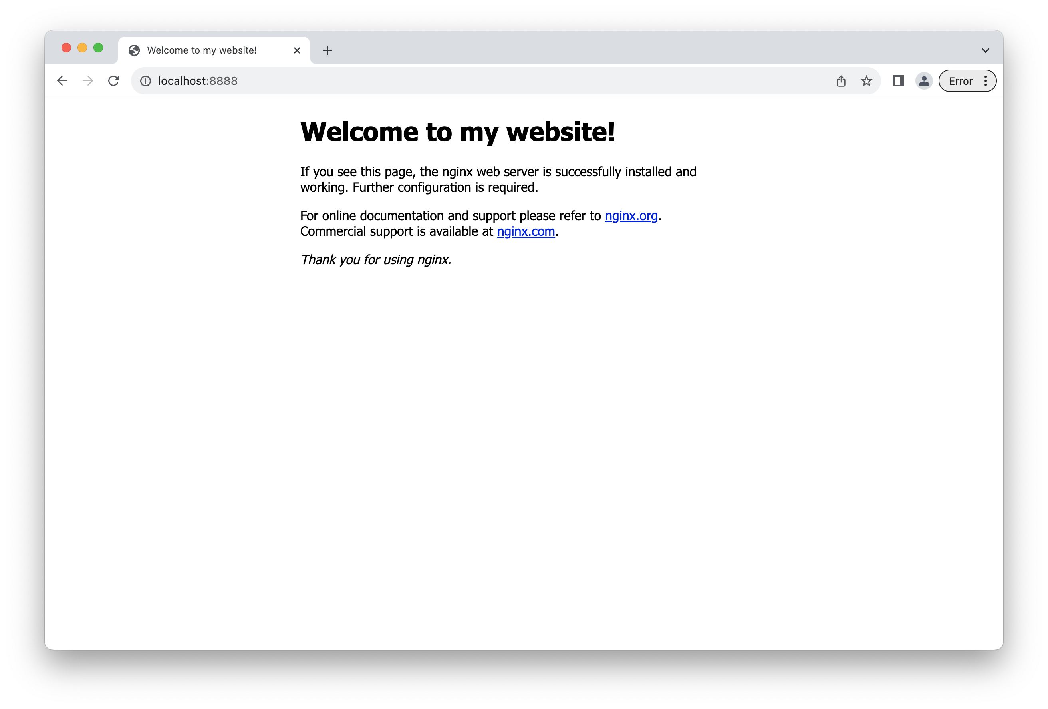
2. Commandes Docker de base
Créer une image à la volée par-dessus une image existante

Slide 42
2. Commandes Docker de base
Créer une image à la volée par-dessus une image existante
En pratique, la commande commit n’est jamais utilisée.
En effet, il est difficile d’évaluer précisément quels changements ont été apportés sur l’image de base (mais diff que nous verrons juste ensuite peut aider).
En plus, des fichiers créés au lancement de l’image ont été inclus involontairement dans notre commit.
Pour ces raisons, Docker nous permet de définir via du code les changements nous souhaitons apporter par-dessus une image au moyen d’un Dockerfile (voir chapitre suivant).

Slide 43
2. Commandes Docker de base
Voir toutes les modifications apportées aux fichiers d'un conteneur
$ docker diff nginx-base
C /run
A /run/nginx.pid
C /root
A /root/.bash_history
C /var
C /var/cache
C /var/cache/nginx
A /var/cache/nginx/uwsgi_temp
A /var/cache/nginx/client_temp
A /var/cache/nginx/fastcgi_temp
(...)
C /usr/share/nginx/html/index.html
A /usr/share/nginx/html/index.htmle

Slide 44
2. Commandes Docker de base
Lancer plusieurs conteneurs pour une même image
$ for i in {1..3}; do docker run -d --rm -p 888$i:80 nginx-custom; done
82ff2a083ae58675a924650167624c16edddeb525ff5ef29801dad33aafd3ee1
8a20a831aa76488e25a365230e8404661cdd6b6c83dfcecb164cc5ccb8703e91
245dcf491ddb57a762e591487e5a85f7eea69f114bd323189c3bc56cefc8d02c
$ docker container ls
CONTAINER ID IMAGE COMMAND CREATED STATUS PORTS NAMES
245dcf491ddb nginx-custom "/docker-entrypoint.…" 4 minutes ago Up 4 minutes 0.0.0.0:8883->80/tcp quirky_ishizaka
8a20a831aa76 nginx-custom "/docker-entrypoint.…" 4 minutes ago Up 4 minutes 0.0.0.0:8882->80/tcp quizzical_borg
82ff2a083ae5 nginx-custom "/docker-entrypoint.…" 4 minutes ago Up 4 minutes 0.0.0.0:8881->80/tcp stoic_benz

Slide 45
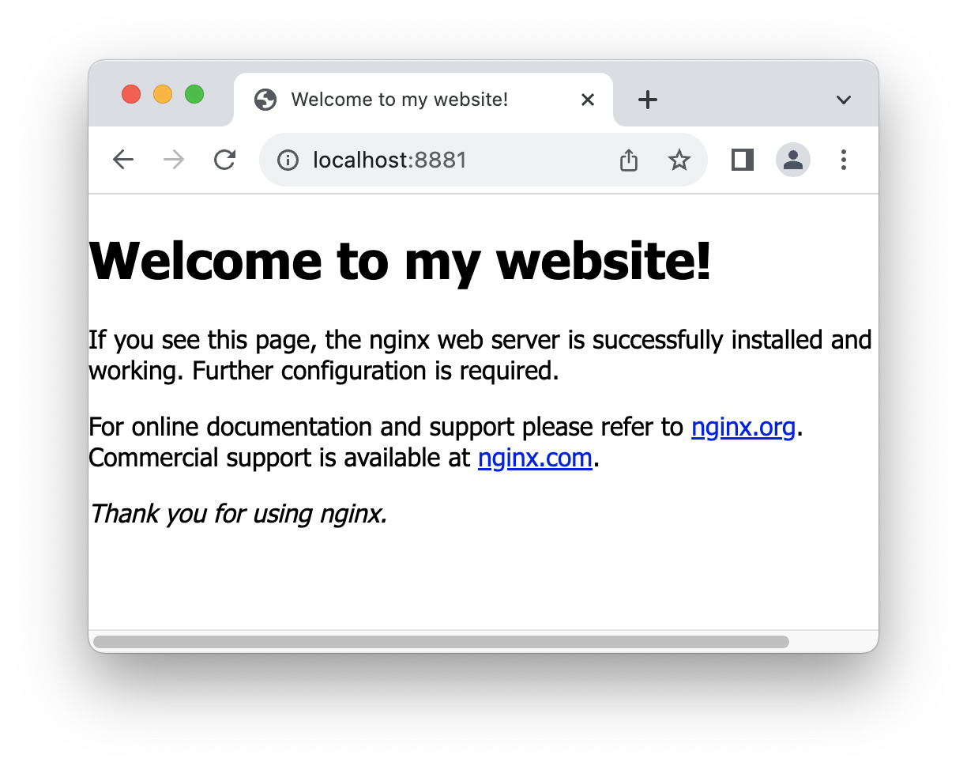


2. Commandes Docker de base
Lancer plusieurs conteneurs pour une même image

Slide 46
2. Commandes Docker de base
Obtenir de l’aide et des informations sur les commandes
$ docker --help
$ docker container --help
$ docker container ls --help
$ docker run --help

Slide 47
2. Commandes Docker de base
Nettoyage
$ docker container stop $(docker container ls -aq)
  -a, --all : lister tous les conteneurs (autrement seuls ceux qui ont le statut Running sont listés).
  -q, --quiet : n’afficher que les IDs des conteneurs.
$ docker container prune
$ docker image prune

Slide 48
2. Commandes Docker de base

Slide 49


